Slide 1
02
الشبكة الأسترالية للبنية التحتية للأبحاث الحضرية - أستراليا

Slide 2


الشبكة الأسترالية للبنية التحتية للأبحاث الحضرية – نظرة عامة
1- نظرة عامة
نظرة عامة
«الشبكة الأسترالية للبنية التحتية للأبحاث الحضرية» هي عبارة عن مرصد معني بالتحليلات والسياسات والذي يتيح للباحثين والمصممين ومسؤولي التخطيط في المجال الحضري إمكانية الوصول إلى أكثر من 5,500 مجموعة بيانات واردة من أكثر من 140 مصدراً، إضافة إلى تحويل هذه المجموعات إلى صور مرئية
تتعاون الشبكة مع أكثر من 100 مؤسسة وأكثر من 500 فرد من الأوساط البحثية والسياسية والممارسين المشتركين في المشروع
تحصل الشبكة على التمويل ضمن إطار «الاستراتيجية الوطنية للبنية التحتية للأبحاث التعاونية» وهي إحدى البرامج الحكومية في أستراليا التي تهدف إلى دعم وإدارة البنية التحتية للأبحاث الوطنية
مدينة ملبورن، أستراليا
المقر الرئيسي
2010
سنة الإطلاق
جهة حكومية
النوع
الخدمات
توفر الشبكة البنية التحتية الإلكترونية ودعم الخبراء في الأبحاث الإلكترونية وذلك للباحثين في العلوم الحضرية والإقليمية والاجتماعية العاملين في الأوساط الأكاديمية والحكومية والصناعية
تساهم الشبكة في تسهيل عمليات التطوير والنشر والدعم طويل المدى المتعلقة بالبيانات المتقدمة والأساليب التحليلية ونماذج المحاكاة والقدرة على تحويل البيانات إلى صور مرئية وذلك بهدف اعتماد أبحاث ذات تأثير قوي داخل الأوساط الحكومية والصناعية في جميع أنحاء أستراليا
تعمل الشبكة على تبسيط عمليات التواصل بين كل من الباحثين وموفري البيانات ومسؤولي إعداد السياسات والممارسين في المجال، بالإضافة إلى دعم الطلب المتزايد على الوصول مفتوح المصدر واتخاذ القرار بالاستناد إلى الأدلة
توفر الشبكة منصة عمل شاملة عبر الإنترنت تتيح الوصول إلى الآلاف من مجموعات البيانات ذات تخصصات متعددة واردة من أكثر من 100 مصدر مختلف للبيانات
جميع مدن البلد بأكملها
عدد المدن المرصودة
الأوساط الحكومية
الأوساط الصناعية
الباحثون
أنواع المستخدمين والعملاء
Notes:
https://aurin.org.au/about-aurin/what-we-do/

Slide 3
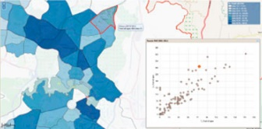

البنية التقنية للشبكة
2- جمع البيانات ومعالجتها
تركز البنية التقنية لدى «الشبكة الأسترالية للبنية التحتية للأبحاث الحضرية» على توفير بوابة واحدة توفر للباحثين إمكانية الوصول إلى بيانات متنوعة واردة من مجموعة واسعة من الجهات، ولديها القدرة على تحقيق التكامل بين البيانات باستخدام مجموعة أدوات متخصصة في التحليل والنمذجة وتحويل البيانات إلى صور مرئية
بوابة الشبكة
مصادقة المستخدم
من خلال اتحاد الوصول الأسترالي
المشاركة والتعاون
مساحة سحابية مخصصة للشبكة
تحويل البيانات إلى صور مرئية
معالجة البيانات وتحليلها
أدوات رسم الخرائط باستخدام نظم المعلومات الجغرافية
الوصول الى البيانات
البنية التحتية لتخزين البيانات البحثية
أداة البيانات التعريفية (Metadata)
البحث عن البيانات واستكشافها
الأدوات المكانية لدعم اتخاذ القرار
المحاكاة والنمذجة
التحليل الإحصائي
منصات متابعة الممتلكات الأسترالية
وكالة رسم الخرائط في القطاع العام
هيئة علوم الأرض الأسترالية
هيئة الإحصاء الأسترالية
مصادر البيانات
Notes:
http://unsworks.unsw.edu.au/fapi/datastream/unsworks:35189/bina8cd5f89-3685-4c1b-ab66-bc7717b90d8a?view=true
https://eresearchau.files.wordpress.com/2012/11/02_richard_sinnott.pdf

Slide 4




جمع البيانات ومعالجتها (1/ 3)
2- جمع البيانات ومعالجتها
لدى «الشبكة الأسترالية للبنية التحتية للأبحاث الحضرية» 5,931 مجموعة بيانات واردة من 150 مؤسسة وتتناول ما يقرب من 2,000 موضوع.
التكنولوجيا | العنصر المكوِّن | الوصف
واجهة برمجة التطبيقات لدى الشبكة | الوصول الى البيانات المشاركة والتعاون | طوّرت «الشبكة الأسترالية للبنية التحتية للأبحاث الحضرية» واجهة برمجة التطبيقات (API) بهدف السماح للمستخدمين بالوصول إلى مجموعة كاملة من مجموعات البيانات، دون الحاجة إلى تسجيل الدخول إلى بوابة الشبكة تعتمد واجهة برمجة التطبيقات على المعايير المتبعة لدى «اتحاد نظم معلومات الجغرافيا المكانية المفتوحة». ويمكن للمستخدمين الوصول إلى مجموعات البيانات من خلال البرامج المكتبية لنظم المعلومات الجغرافية مثل برنامج كيو جي آي إس (QGIS)، والتطبيقات المتوفرة على الأجهزة المحمولة وغير ذلك من البيئات والمنصات التقنية أو البرمجية (مثل لغة "بايثون" ولغة "آر" وتطبيق "جوبيتر") التي تدعم المعايير
آر استوديو | معالجة البيانات وتحليلها تحويل البيانات إلى صور مرئية | تم تطوير مجموعة شاملة من الأدوات الإحصائية لتحليل البيانات المكانية في عملية تعاونية بين شركاء مشروع «الشبكة الأسترالية للبنية التحتية للأبحاث الحضرية» وفريق التطوير التقني الأساسي استُخدمت لغة البرمجة "آر" مفتوحة المصدر في كتابة عدد كبير من هذه المجموعات والوظائف الإحصائية
حزمة برمجيات الجغرافيا المكانية مفتوحة المصدر | معالجة البيانات وتحليلها أدوات رسم الخرائط باستخدام نظم المعلومات الجغرافية | تجمع هذه الحزمة (OSGeo-Live) - التي طورتها مؤسسة الجغرافية المكانية مفتوحة المصدر OSGeo - بين غالبية أدوات الجغرافية المكانية مفتوحة المصدر على جهاز افتراضي قابل للتشغيل (bootable) يمكن للمستخدمين استخراج البيانات الحضرية بسهولة من منصة عمل (workbench) «الشبكة الأسترالية للبنية التحتية للأبحاث الحضرية» وإدخالها في أدوات الجغرافية المكانية المتخصصة الموجودة ضمن حزمة برمجيات مؤسسة الجغرافية المكانية مفتوحة المصدر
تيرا جي إس | أدوات رسم الخرائط باستخدام نظم المعلومات الجغرافية | يعمل الموقع الإلكتروني لخرائط «الشبكة الأسترالية للبنية التحتية للأبحاث الحضرية» على تنفيذ تطبيق لعرض خرائط الجغرافية المكانية عبر الإنترنت يستخدم الموقع تقنيات تيرا جي إس (TerriaJS) - وهي عبارة عن حل مفتوح المصدر يمكّن الناشرين من الحصول على بياناتهم المكانية بكفاءة على الويب، وتم تطوير هذه التقنية من أجل مبادرة الخرائط الوطنية التي أطلقتها الحكومة الأسترالية يوفر الموقع الإلكتروني لخرائط «الشبكة الأسترالية للبنية التحتية للأبحاث الحضرية» إمكانية الوصول إلى مجموعة من طبقات البيانات الوطنية من مختلف جهات حفظ البيانات التابعة لجهات خارجية والتي تتناول موضوعات مثل عدد السكان والخصائص السكانية، والصحة والرفاهية، والمؤشرات الاجتماعية والاقتصادية، ومؤشرات الضعف، والوصول إلى الخدمات
Notes:
https://aurin.org.au/resources/aurin-apis/
http://unsworks.unsw.edu.au/fapi/datastream/unsworks:35189/bina8cd5f89-3685-4c1b-ab66-bc7717b90d8a?view=true
https://researchdata.edu.au/contributors/australian-urban-research-infrastructure-network-aurin
https://data.aurin.org.au/

Slide 5



جمع البيانات ومعالجتها (2/ 3)
2- جمع البيانات ومعالجتها
التكنولوجيا | العنصر المكوِّن | الوصف
مُجمعات البيانات لدى شبكة أرشيف المعرفة الشاملة التابعة لمؤسسة المعرفة المفتوحة | الوصول الى البيانات المشاركة والتعاون | «شبكة أرشيف المعرفة الشاملة» التي أنشأتها «مؤسسة المعرفة المفتوحة» هي عبارة عن حل برمجي مفتوح المصدر لإدارة البيانات ويستخدمه ناشرو البيانات لإنشاء مُجمعات بيانات لإتاحة بياناتهم للجمهور من خلالها تستخدم «الشبكة الأسترالية للبنية التحتية للأبحاث الحضرية» مفهوم مُجمع البيانات (data hub) وواجهة برمجة التطبيقات الخاصة بـ «شبكة أرشيف المعرفة الشاملة» بهدف تسهيل الوصول المتبادل بين الأجهزة إلى مجموعات البيانات في جميع أنحاء البلد الموجودة لدى مختلف الجهات الحكومية ومؤسسات القطاع الخاص تستفيد «الشبكة الأسترالية للبنية التحتية للأبحاث الحضرية» من خصائص استضافة وتوزيع مجمع البيانات للوصول إلى البيانات وهي في مصدرها، واستهلاك البيانات داخل بوابة «الشبكة الأسترالية للبنية التحتية للأبحاث الحضرية»
واجهة برمجة التطبيقات لنقل الحالة التمثيلية (ReST API) | الوصول الى البيانات معالجة البيانات وتحليلها | استند تصميم البنية التحتية الإلكترونية لـ «الشبكة الأسترالية للبنية التحتية للأبحاث الحضرية» إلى نموذج بنية معمارية موجهة نحو الخدمة وقائمة على خادم العميل حيث يعتمد النموذج على مجموعة متنوعة من تطبيقات الخدمات بما يشمل الخدمات القائمة على نقل الحالة التمثيلية (ReST) وخدمة الويب التي يوفرها «اتحاد نظم معلومات الجغرافيا المكانية المفتوحة» تعرض خدمة موفر البيانات (Data Provider Service) واجهة برمجة تطبيقات تستند إلى طريقة نقل الحالة التمثيلية التي يتم الاستعلام عنها من خلال المكونات الداخلية في «الشبكة الأسترالية للبنية التحتية للأبحاث الحضرية» من أجل الوصول إلى خدمات البيانات الموزعة والاستعلام عنها تتيح خدمة موفر البيانات كلاً من واجهة الخدمات القائمة على طريقة نقل الحالة التمثيلية وواجهة الخدمات القائمة على خدمات «اتحاد نظم معلومات الجغرافيا المكانية المفتوحة»، ويتم استخدام كلاً منهما في العادة لاستكشاف مجموعات البيانات والاستعلام عنها وإرجاعها حيثما كان ذلك مناسباً من خلال مجموعة من موفري البيانات باستخدام الحلول التي يفرضها أو يفضلها موفر البيانات في العادة
مجموعة أدوات سواجر | الوصول الى البيانات | للمساهمة في دعم عمليتي الاختبار والتوثيق الآليتين للعديد من الأنظمة الفرعية لبرمجيات «الشبكة الأسترالية للبنية التحتية للأبحاث الحضرية» وتحديداً الأنظمة التي تعتمد على طريقة نقل الحالة التمثيلية، اعتمد مشروع «الشبكة الأسترالية للبنية التحتية للأبحاث الحضرية» على برمجيات سواجر وهي عبارة عن مجموعة أدوات لتوثيق واجهات برمجة التطبيقات القائمة على طريقة نقل الحالة التمثيلية وتوفر واجهة مستخدم قائمة على شبكة الإنترنت لاستعراض واجهات برمجة التطبيقات واختبارها عن طريق إرسال طلبات واجهة برمجة التطبيقات
Notes:
https://aurin.org.au/resources/aurin-apis/
https://www.researchgate.net/publication/274065688_Realising_the_Data_Hubs_Concept_for_Urban_Research_in_Australia
https://www.researchgate.net/publication/256065560_Tools_and_Processes_to_Support_the_Development_of_a_National_Platform_for_Urban_Research_Lessons_Being_Learnt_from_the_AURIN_Project

Slide 6

جمع البيانات ومعالجتها (3/ 3)
2- جمع البيانات ومعالجتها
التكنولوجيا | العنصر المكوِّن | الوصف
تنسيق JSON وتنسيق GeoJSON | الوصول الى البيانات معالجة البيانات وتحليلها تحويل البيانات إلى صور مرئية المشاركة والتعاون | كل من تنسيق ترميز الكائنات بلغة جافا سكريبت (JSON) ونسخة التنسيق ذاته المصممة لتشمل الأنظمة الجغرافية (GeoJSON) يتم استخدامهما لنقل البيانات بين طبقة منطق تسلسل العمل (business logic layer) وطبقة واجهة المستخدم، ويساهم نمط ترميز الكائنات بلغة جاف سكريبت التي يتم إنشاؤها من هذه البيانات في ضمان ارتباط مؤثرات عرض البيانات توفر بوابة «الشبكة الأسترالية للبنية التحتية للأبحاث الحضرية» إمكانية الوصول إلى مجموعات البيانات غير المتجانسة الواردة من جهات ومصادر بيانات متعددة، والتي يتم دمجها بتنسيق مشترك (GeoJSON) ويتم تجميعها في العادة عبر مجموعة قياسية من الحدود الجغرافية
أداة البيانات التعريفية لدى الشبكة الأسترالية للبنية التحتية للأبحاث الحضرية | الوصول الى البيانات | تتبع هذه الأداة نهج البيانات الاتحادية (federated) وهي عبارة عن أداة شبه آلية تتيح جمع العديد من السمات من كافة مجمعات البيانات (data hubs) يعمل سجل البيانات التعريفية لدى «الشبكة الأسترالية للبنية التحتية للأبحاث الحضرية» على تسجيل المعلومات الأساسية لمجموعات البيانات وعرضها للمستخدمين مثل عنوان مجموعة البيانات، وملخص البيانات، وتفاصيل موفر البيانات، وإشعار حقوق النشر، والترخيص وأي شروط أو معلومات خاصة يقدمها موفر البيانات للمستخدمين النهائيين ليكونوا على دراية بها. ويهدف ذلك إلى إتاحة هذه المعلومات لتكون سهلة الاستخدام قدر الإمكان نفذت «الشبكة الأسترالية للبنية التحتية للأبحاث الحضرية» أيضاً إحدى حالات «شبكة أرشيف المعرفة الشاملة» في إطار منصة العمل بحيث يمكن البحث في البيانات التعريفية واستكشافها دون الحاجة إلى تسجيل الدخول إلى النظام
Notes:
https://aurin.org.au/resources/aurin-apis/
https://www.researchgate.net/publication/274065688_Realising_the_Data_Hubs_Concept_for_Urban_Research_in_Australia

Slide 7
جمع البيانات ومعالجتها - تنفيذ الخدمات
2- جمع البيانات ومعالجتها
استند تصميم البنية التحتية الإلكترونية لـ «الشبكة الأسترالية للبنية التحتية للأبحاث الحضرية» إلى نموذج بنية معمارية موجهة نحو الخدمة وقائمة على خادم العميل حيث يعتمد النموذج على مجموعة متنوعة من تطبيقات الخدمات
البوابة
تومكات (Tomcat)
مصادقة المستخدم
من خلال «اتحاد الوصول الأسترالي» باستخدام البروتوكول الخفيف لتغيير بيانات الدليل (LDAP)
المستخدم
صفحة الويب
لغة ترميز النص الفائق (HTML) ولغة جافا سكريبت (JS) وصفحات الطرز المتراصة (CSS) وترميز الكائنات بلغة جافا سكريبت (JSON)
واجهة برمجة التطبيقات لنقل الحالة التمثيلية
لغة ترميز النص الفائق (HTML)
التصنيف الجغرافي
قاعدة بيانات «كاوتش دي بي»
منطق تسلسل العمل
إطار عمل «سبرينج»
واجهة برمجة التطبيقات لنقل الحالة التمثيلية
لغة ترميز النص الفائق (HTML) وترميز الكائنات بلغة جافا سكريبت (JSON)
المحاسبة
المصادقة
واجهة برمجة التطبيقات لنقل الحالة التمثيلية
لغة ترميز النص الفائق (HTML) وترميز الكائنات بلغة جافا سكريبت (JSON)
لغة ترميز النص الفائق (HTML) وترميز الكائنات بلغة جافا سكريبت للأنظمة الجغرافية (GeoJSON)
واجهة برمجة التطبيقات لنقل الحالة التمثيلية
مخزن البيانات
قاعدة بيانات «كاوتش دي بي»
واجهة برمجة التطبيقات لنقل الحالة التمثيلية
نقل الحالة التمثيلية (REST)
واجهة برمجة التطبيقات لنقل الحالة التمثيلية
واجهة برمجة التطبيقات لنقل الحالة التمثيلية
المعلومات الجغرافية (GeoInfo)
بيئة التشغيل «نود جي إس» (NodeJS)
تسجيل البيانات
قاعدة بيانات روبي / مونجو دي بي (Ruby/MongoDB)
بيئة سير العمل
لغة البرمجة جروفي (Groovy)/ لغة البرمجة جافا (Java)/ مجموعة إدارة العمليات 3 (OMS3)
لغة ترميز النص الفائق (HTML) وترميز الكائنات بلغة جافا سكريبت (JSON) وترميز الكائنات بلغة جافا سكريبت للأنظمة الجغرافية (GeoJSON)
لغة ترميز النص الفائق (HTML) وترميز الكائنات بلغة جافا سكريبت (JSON)
خدمة موفر البيانات
لغتي البرمجة «جافا» وإطار عمل «سبرينج»
مكتبة العمليات التحليلية
لغتي البرمجة «جافا» و«آر»
تقنية ربط قواعد البيانات باستخدام جافا (JDBC)
عميل خدمات الويب
إطار عمل «سبرينج»
عميل خدمات سمات الويب
برنامج «بوست جي آي إس» للكائنات الهندسية
الكائنات الهندسية للمناطق برنامج «بوست جي آي إس» (PostGIS)
Notes:
https://eresearchau.files.wordpress.com/2012/11/02_richard_sinnott.pdf

Slide 8
قابلية التوسع وحالات الاستخدام الجديدة (1/ 3)
3- التعامل مع البيانات وقابلية التوسع
يتمثل أحد الأهداف الرئيسية للخطة الاستراتيجية التي وضعتها «الشبكة الأسترالية للبنية التحتية للأبحاث الحضرية» للفترة من 2019 إلى 2023 في تحسين قدراتها المتعلقة بالتكنولوجيا والبيانات، بما يشمل اعتماد تقنيات جديدة ومجموعات بيانات متنوعة
الوصف
الإجراءات
تتمثل إحدى الأولويات الاستراتيجية الرئيسية لدى «الشبكة الأسترالية للبنية التحتية للأبحاث الحضرية» في الحفاظ على المنصات والقدرات التكنولوجية والعمل على تحسينها لضمان تحقيقها للاستقلالية والمرونة والسرعة والقوة والموثوقية وقابلية التوسع والأمن
تجري الشبكة عملية مراجعة شاملة لبنيتها التحتية التقنية ومن ثم تعمل على تحديثها لضمان قدرتها على النمو مع الحفاظ على السرعة والكفاءة وتقليل التكرار إضافة إلى ضمان ميزتها التنافسية. وتخطط الشبكة تنفيذ الأعمال التالية خلال السنوات القادمة:
زيادة اعتماد التقنيات المحدثة ومفتوحة المصدر والقائمة على السحابة
السعي نحو تحقيق التحسين المستمر في معاييرها الأمنية
تطبيق معايير جديدة للأداء والتقييم على المستوى التقني
التطلع إلى تحقيق التكامل بصورة سلسة مع القدرات والموارد الوطنية الأخرى
المنصات والقدرات التكنولوجية
تهدف الشبكة إلى إمداد الباحثين ومسؤولي التخطيط ومسؤولي إعداد السياسات بما يناسبهم من مجموعات البيانات وخدمات تحليل البيانات وتحويلها إلى صور مرئية في الوقت المناسب وبجودة عالية وموثوقة
تخطط الشبكة لاستدامة ميزتها التنافسية من خلال الاستمرار في تمكين الباحثين من مواجهة التحديات البارزة على المستويين الوطني والعالمي، وهذا يعني إقامة شراكات جديدة وتطوير الشراكات الحالية لمواصلة توفير مجموعات بيانات عالية القيمة التي يكثر الطلب عليها لمستخدمي الشبكة، وذلك مع العمل على التالي:
إجراء تقييم تفصيلي للتطورات في أنواع البيانات الجديدة والطلب على البيانات بهدف دعم الأبحاث في مختلفة القطاعات التي يتم إجراؤها حول الأولويات البحثية الناشئة، إضافة إلى تقييم الفرص لاستخدام الأدوات مثل الذكاء الاصطناعي والتعلم الآلي
دعم نشر ومشاركة مجموعات البيانات المستخلصة (مثل المؤشرات)
تحسين وتوسيع الأدوات المتوفرة لدى الشبكة لتحليل البيانات وتحويلها إلى صور مرئية
مجموعات البيانات والخدمات التحليلية ومؤثرات عرض البيانات
Notes:
https://aurin.org.au/about-aurin/strategy/
https://cloudstor.aarnet.edu.au/plus/s/pjbHKw2OXd9CtQD

Slide 9
قابلية التوسع وحالات الاستخدام الجديدة (2/ 3)
3- التعامل مع البيانات وقابلية التوسع
الوصف
الإجراءات
تخطط «الشبكة الأسترالية للبنية التحتية للأبحاث الحضرية» لترسيخ مكانتها كجهة رائدة في مجال نظم المعلومات المكانية وعلم المعلومات الحضرية وأن تكون أيضاً جهة خبيرة في إدارة البيانات الحضرية والمكانية
ستعمل الشبكة على تعزيز أنشطة المشاركة الرئيسية على الصعيدين الوطني والدولي، إضافة إلى عملها على الآتي:
حصر الفرص والاستفادة منها للترويج للقيادة الفكرية أو توفيرها
المشاركة والمساهمة في مجتمعات الممارسة ورد الجميل لـ «الاستراتيجية الوطنية للبنية التحتية للأبحاث التعاونية» وتقديم الأفضل لمجتمعات البيانات والمجتمعات الأخرى
تعزيز مبادئ FAIR للبيانات (وهي إمكانية العثور على البيانات، وقابلية استخدامها، وقابلية تشغيلها بين الأنظمة، وإعادة استخدامها) إضافة إلى الخدمات والبيانات المفتوحة
نظم المعلومات المكانية وعلم المعلومات الحضرية
وضعت الشبكة خططاً مستمرة لبناء مجتمعات الممارسة، وزيادة المهارات في مجال المعلومات الحضرية وتعزيز التعاون في مختلف المجالات البحثية والأوساط الحكومية والصناعية
تحاول الشبكة تحسين فهمها للمستخدمين بهدف تلبية احتياجاتهم، حيث تسعى إلى التحسين المستمر في خدمة المستخدمين الحاليين وتقييم إمكانات النمو في التخصصات والقطاعات الجديدة
سيتم تعزيز خبرة فروع الشبكة ومجتمعات الممارسة لمساعدة الشبكة على تعزيز التعاون بين الباحثين في تخصصات مختلفة وقطاعات متنوعة، بما يشمل الباحثين من الأوساط الأكاديمية والحكومية والصناعية، إضافة إلى تمكين زيادة مشاركة الباحثين الأستراليين في المبادرات الدولية ذات الصلة مما يؤدي بدوره إلى تحقيق تأثير بحثي على أرض الواقع
ستستمر الشبكة في أنشطتها التوعوية بهدف بناء القدرات والمهارات في مجال المعلومات الحضرية في أستراليا
زيادة المهارات في مجال المعلومات الحضرية
Notes:
https://aurin.org.au/about-aurin/strategy/
https://cloudstor.aarnet.edu.au/plus/s/pjbHKw2OXd9CtQD

Slide 10
قابلية التوسع وحالات الاستخدام الجديدة (3/ 3)
3- التعامل مع البيانات وقابلية التوسع
الوصف
الإجراءات
ستعمل الشبكة خلال السنوات القليلة المقبلة على تطوير قدراتها في التقنيات الناشئة مثل التوائم الرقمية (digital twins) لإنترنت الأشياء، ومسارات بيانات أجهزة الاستشعار الفورية (real-time)، والتعلم الآلي والذكاء الاصطناعي، والبيانات ثلاثية ورباعية الأبعاد، وبيانات الطائرات بدون طيار وبيانات الأجهزة الضوئية للاستكشاف وتحديد المدى وبيانات الأقمار الصناعية، والبيانات التي يتم جمعها من خلال الأجهزة الشخصية (مثل: الحركة واستخدام البنية التحتية والصحة)
التقنيات الناشئة
تخطط الشبكة لإدماج التقنيات التنبؤية بهدف مساعدة الباحثين على فهم السيناريوهات المستقبلية المحتملة من خلال عدة أدوات منها التحليلات التنبؤية (ثلاثية الأبعاد)، والنمذجة السكانية الاصطناعية ونمذجة السيناريوهات، ورسم الخرائط المكانية الزمانية و تحويل البيانات إلى صور مرئية
القدرة التنبؤية
تعمل الشبكة على تطوير أنظمة التراخيص التي تسمح بالاتصال بالإدارات الحكومية الفيدرالية بالإضافة إلى مجموعات البيانات متعددة الجنسيات (مثل شركة إير بي إن بي AirBnB، وشركة جوجل Google وغيرهما)
يعد كل من حشد البيانات والإنتاج المشترك عنصرين أساسيين في المستقبل لدى الشبكة
بدأت تقنية سلسلة الكتل (Blockchain) أيضاً في الظهور كحل عملي لمشكلة تخزين البيانات والمصادقة عليها وحمايتها
حوكمة قوية للبيانات
Notes:
https://aurin.org.au/about-aurin/strategy/
https://cloudstor.aarnet.edu.au/plus/s/pjbHKw2OXd9CtQD
https://www.humanities.org.au/wp-content/uploads/2019/04/AAH-DARIAH-Hunter.pdf

Slide 11
بناء مؤشرات أداء رئيسية جديدة للتحليلات
3- التعامل مع البيانات وقابلية التوسع
تدعم البنية التحتية الإلكترونية لدى «الشبكة الأسترالية للبنية التحتية للأبحاث الحضرية» العديد من عمليات التعاون البحثية التي يمكن أن تتطور بمرور الوقت، حيث يستطيع الباحثون المساهمة في مجموعة من المبادرات البحثية من خلال البنية التحتية الإلكترونية إضافة إلى المساهمة بآرائهم وأفكارهم في تطويرها
الوصف
الإجراءات
يعتمد تشغيل البنية المعمارية للشبكة بالكامل على التقنيات مفتوحة المصدر، ويتم استضافتها على مجموعة متنوعة من الأجهزة الافتراضية التي تعمل بنظام التشغيل أبونتو 64 بت (‎64-bit Ubuntu)، بالإضافة إلى نشرها في بيئة قائمة على الشبكة (grid-based)
تتيح البنية التحتية الإلكترونية بنية معمارية مرنة توفر بيئة بحثية قائمة على البيانات وتضمن هذه البيئة الوصول الآمن إلى مجموعات البيانات الموزعة وغير المتجانسة للغاية الواردة من العديد من المؤسسات في الأوساط الحكومية والصناعية والأكاديمية
البنية التحتية الإلكترونية
مجموعة الأدوات والبيانات التي تتألف منها الشبكة يُشار إليها مجتمعة باسم منصة العمل (workbench)
يتم تحقيق ذلك من خلال منصة إلكترونية واسعة توفر للباحثين في المجالات الحضرية ومسؤولي إعداد السياسات واتخاذ القرار وصولاً سلساً وآمناً (عند الحاجة) إلى مجموعة واسعة من البيانات الموزعة (وغير المتجانسة) إضافة إلى الأدوات الداعمة لتحليل البيانات وتحويلها إلى صور مرئية
الوصول البرمجي القائم على الويب إلى البيانات الموزعة في موقعها الأصلي من الجوانب الأساسية في الحل
منصة عمل الشبكة الأسترالية للبنية التحتية للأبحاث الحضرية
إحدى السمات الأساسية لمنصة عمل الشبكة هي تنفيذ مجموعة شاملة من الأدوات الإحصائية لدراسة البيانات المكانية وتحليلها (الواردة من كل من جهات حفظ البيانات، والبيانات الخاصة بالمستخدمين)
تتراوح الأدوات بدءًا من الأدوات الأساسية لتحويل البيانات إلى صور مرئية (مثل: رسم خرائط التوزيعات الجغرافية باستخدام التظليل المساحي (choropleth)، والمخططات والرسوم البيانية)، مروراً بالتقنيات الإحصائية التقليدية (الارتباط، والانحدار، وتحليل التباين)، وصولاً إلى الإجراءات الإحصائية المكانية الأكثر تعقيداً (مثل الارتباط التلقائي المكاني، والانحدار الجغرافي المرجح)
أدوات تحليل البيانات وتحويلها إلى صور مرئية
تشتمل المتطلبات المهمة التي حددها المجتمع البحثي على دعم اقتران التفاعلات بين مجموعات الخدمات ونقل البيانات بين الخدمات، إضافة إلى دعم ساحة البيانات الآمنة
أحد الأهداف الرئيسية للبنية التحتية للشبكة هو دعم محركات التشريع المستهدفة التي تسمح، على سبيل المثال، بتحديد مهام سير عمل الشبكة وإقرارها (بشكل منفصل وجزئي، وربما مع متغيرات إدخال متنوعة)، إضافة إلى تسجيلها ومشاركتها من جانب باحثين آخرين
مهام سير عمل خدمة دراسة البيانات
Notes:
https://www.mssanz.org.au/modsim2011/H4/tomko.pdf
https://ieeexplore.ieee.org/document/8968860

Slide 12
التعامل مع كميات كبيرة من البيانات (1/ 3)
3- التعامل مع البيانات وقابلية التوسع
«الشبكة الأسترالية للبنية التحتية للأبحاث الحضرية» هي بيئة افتراضية قائمة على الويب وتوفر وصولاً آمناً إلى مجموعات بيانات متنوعة وموزعة وغير متجانسة، وتجمع الشبكة بين البيانات الواردة من عدة جهات مختلفة كما توفر الأدوات لتحليل البيانات وتحويلها إلى صور مرئية
الوصف
الإجراءات
تأتي واجهة المستخدم في صورة بوابة بحثية مستهدفة توفر وصولاً سلساً وآمناً إلى جميع مجموعات البيانات والأدوات عن طريق نقطة وصول واحدة
تستفيد واجهة المستخدم بشكل مكثف من مجموعة من مكتبات جافا سكريبت بما يشمل التنسيقات وأطر العمل التالية: Ext.js وProcessing.js و Node.js وAjax
تتم عمليات وصول المستخدم إلى بيئة الشبكة من خلال مستعرض ويب، أي لا توجد متطلبات برمجية من جانب العميل
خدمة فيكتور تايل (Vector Tile) هي عبارة عن خادم خرائط يوفر الدعم بإنشاء لوحات المتجهات (vector tiling) للبنية التحتية بهدف تقديم عرض سريع للخرائط الطبوغرافية في واجهة المستخدم
واجهة المستخدم
تعمل خدمة الأجهزة الطرفية (edge service) على توفير ودعم الدقة الشديدة في عمليتي المصادقة والتخويل - بالاستفادة من معلومات أنظمة التحكم بالوصول الاتحادي (federated access) التي يوفرها «اتحاد الوصول الأسترالي». وتعتمد الخدمة على تقنية أباتشي شيرو (Apache Shiro).
تشتمل العناصر الرئيسية لعمل الشبكة على توفير الوصول البرمجي إلى مجموعات البيانات المتنوعة التي لا تكون متاحة إلا لدى الجهات الحكومية والخاصة.
المصادقة والتخويل
يتم ربط بوابة الشبكة بـ «اتحاد الوصول الأسترالي» إضافة إلى إتاحتها من خلال هذا الاتحاد بهدف دعم المصادقة الاتحادية (federated authentication)
توفر البنية المعمارية الموجهة نحو الخدمة وظائف للواجهة الأمامية الرسومية القائمة على مدخل ويب الخاصة ببوابة الشبكة استناداً إلى الموارد الاتحادية (federated resources) باستخدام خدمات الويب المتوفرة عن طريق بروتوكول لغة ترميز النص الفائق (HTML) والتي تعتمد على البروتوكول المبسط للوصول إلى الكائنات (SOAP) وبروتوكول نقل الحالة التمثيلية (REST)
إطار عمل تعاوني وآمن
تعتمد عمليتي الوصول الفعلي إلى البيانات وتسليمها في الشبكة على واجهات متفق عليها لمجموعات بيانات وخدمات معروفة
بالنسبة للسيناريوهات الموجهة نحو الأمن، لا يتاح للمستخدمين النهائيين الوصول إلى مجموعات البيانات الخاصة بموفر البيانات بشكل مباشر من خلال البوابة الإلكترونية. إذ أن هذه البيانات تقتصر على التحليل فقط من خلال مجموعة محددة مسبقاً مكونة من أدوات مستهدفة وتوفر واجهات محددة جيداً يمكن من خلالها معالجة البيانات وتحليلها
يقتصر عرض البيانات على المستخدمين على المتغيرات المتاحة في مجموعة بيانات معينة فلا يُسمح بعرض البيانات الأساسية نفسها على المستخدمين
الوصول إلى البيانات وتسليمها
Notes:
https://www.mssanz.org.au/modsim2011/H4/tomko.pdf
https://ieeexplore.ieee.org/document/8968860

Slide 13
التعامل مع كميات كبيرة من البيانات (2/ 3)
3- التعامل مع البيانات وقابلية التوسع
الوصف
الإجراءات
يتيح نظام تسجيل البيانات التسجيل المرن لمصادر البيانات، ومجموعات بيانات الأعضاء، والمتغيرات الفردية الخاصة بهم، بما يشمل البيانات التعريفية الوصفية مثل المعلمات المتغيرة التي تمكّن مهام سير العمل التحليلي
تعمل الشبكة على تشغيل محرك للبحث عن السجلات المخزنة في مخزن مرن لترميز الكائنات بلغة جافا سكريبت JSON (قاعدة بيانات مونجو دي بي MongoDB) بهدف دعم الاستكشاف المكاني للمتغيرات القائم على الكلمات المفتاحية بما يتماشى مع احتياجات المستخدم
يدعم المحرك البحثي إمكانية البحث باستخدام الكلمات المفتاحية بما يشمل نسب المطابقة التقريبية (fuzzy matching) في جميع السجلات ذات الصلة بمجموعات البيانات
نظام تسجيل البيانات
تتبع الشبكة بنية بيانات اتحادية (federated data architecture)، مما يعني أن البيانات لا يتم طلبها من المصدر الأصلي إلا عند الحاجة. وفيما يلي الأسباب التي أدت إلى إعداد هذا الهيكل الموزّع:
لا يحتاج مطورو الشبكة إلى فهم جميع مجموعات البيانات إذا تمت استضافتها خارجياً
يمكن زيادة تخصيص موارد الحوسبة نحو تحليل البيانات وتحويلها إلى صور مرئية بدلاً من تخصيصها لاستضافة البيانات
تخضع التغييرات في مجموعات البيانات إلى التحديث الآلي من جانب موفر البيانات
يستفيد كل من المستخدمين والجهات الموفرة للبيانات من مزايا الحوسبة السحابية
استضافة البيانات
تتم استضافة غالبية مصادر البيانات المحلية على نظام إدارة قواعد البيانات بوستجري إس كيو إل (PostgreSQL) بينما يمكن الوصول إلى مصادر البيانات البعيدة من خلال واجهات برمجة التطبيقات المستندة إلى الويب مثل خدمات سمات الويب التي يقدمها «اتحاد نظم معلومات الجغرافيا المكانية المفتوحة»
تتضمن عملية تحليل هذه البيانات تشغيل أداة واحدة أو أكثر من الأدوات المعترف بها ضمن بيئة سير العمل على مجموعات البيانات
تضم مهام سير العمل مجموعة واسعة من الأدوات، بدءاً من التخطيط والمعالجة البسيطة للبيانات وصولاً إلى الأدوات المتقدمة للتحليل الإحصائي والجغرافي. ويوجد أكثر من 100 أداة متوفرة في بيئة سير العمل لدى الشبكة
مصادر البيانات المحلية والبعيدة
تتيح المعلومات الجغرافية استخدام الحدود الجغرافية عبر مستويات دقة متعددة. وهذا يدعم توفير دراسة ديناميكية للبيانات على مجموعات بيانات كبرى، مثل البيانات المصنفة في فئات تفصيلية في مختلف أنحاء أستراليا
يدعم التصنيف الجغرافي مجموعة من معلومات التجميع الجغرافي المكاني في مختلف أنحاء أستراليا. يتضمن ذلك الرسوم البيانية للمعلومات المكانية التي تسمح على سبيل المثال بإنشاء جميع مناطق الحكومات المحلية أو الضواحي في ولاية معينة. ويدعم هذا العنصر إمكانية التنقل الذكي عبر الرسم البياني للتصنيفات المكانية
المعلومات الجغرافية والتصنيف الجغرافي
Notes:
https://www.mssanz.org.au/modsim2011/H4/tomko.pdf
https://ieeexplore.ieee.org/document/8968860

Slide 14
التعامل مع كميات كبيرة من البيانات (3/ 3)
3- التعامل مع البيانات وقابلية التوسع
الوصف
الإجراءات
إذا كانت هناك حاجة للبيانات السابقة، فلدى الشبكة اتصال بأرشيف البيانات الأسترالي إضافة إلى مستودع محلي لحفظ لقطات صورية من البيانات بمرور الوقت - مما يؤدي إلى المساهمة في قدرات التحليل الزمني وحفظ سجلات البيانات قبل استبدالها (overwritten)
البيانات السابقة
نظام موفر البيانات هو عبارة عن مجموعة من عملاء البيانات المخصصة الداعمين لجميع واجهات برمجة التطبيقات الضرورية
يعمل هذا النظام بمثابة صندوق أسود لحماية تدفق معالجة البيانات الداخلية داخل الشبكة من تعقيدات مصادر البيانات المتنوعة المدعومة
يتم دمج الطلبات التي تم تمريرها من واجهة المستخدم لدى الشبكة ومكونات البرمجيات الوسيطة مع المعلومات التي تحتفظ بها خدمة تسجيل البيانات لإحضار البيانات البعيدة استناداً إلى معلمات الفرز المدعومة
تستخدم الخدمة أيضاً طرقاً مفيدة لدعم عمليات التنفيذ غير المتزامنة لطلبات البيانات، استعداداً للاستخدام الكبير المفترض
نظام موفر البيانات
يتم استخدام مخزن البيانات الدائم لدى الشبكة عند الحاجة إلى تخزين البيانات المطلوبة على نحو مستمر، لعدة أغراض منها على سبيل المثال إجراء تحليلات إضافية. وهذا المخزن تم إنشاؤه باستخدام حل قاعدة بيانات كاوتش دي بي (CouchDB) غير العلائقية التي تعتمد على المستندات
تم توسيع هذا النظام وتحسينه بشكل كبير لدعم مجموعات البيانات الكبيرة ومجموعات البيانات المجمّعة. ويتم تخزين البيانات نفسها في صورة كائنات بتنسيق JSON وGeoJSON
تتيح بنية البيانات غير العلائقية في قاعدة البيانات إمكانية التخزين المرن لمجموعات البيانات التي تتكيف مع متطلبات البيانات التعريفية التي يجب تخزينها لكل نوع معين من مصادر البيانات
بالإضافة إلى قاعدة بيانات كاوتش دي بي (CouchDB)، يتم استخدام قاعدة البيانات العلائقية بوست جي آي إس (PostGIS) في البنية التحتية الإلكترونية للشبكة بهدف تحقيق مستوى أداء عالٍ في تخزين مجموعات البيانات المهيكلة والاستعلام عنها، لا سيما مجموعات البيانات ذات السمات المكانية والهندسية
تخضع البيانات التي يتم الحصول عليها لإدارة كاملة من جانب المستخدمين ويمكن استخدامها حتى إذا قُطع الاتصال بمصدر البيانات المصدرية
مخزن البيانات الدائم
تقدم هذه الطبقة البرمجيات الوسيطة لدى الشبكة وهي مسؤولة عن تنسيق النظام بأكمله من خلال البيانات والرسائل المتنوعة بين المكونات وواجهة المستخدم
تم بناء هذه الطبقة كمجموعة خدمات مزودة بقاعدة بيانات تعتمد على المستندات وتعمل بتنسيق ترميز الكائنات بلغة جافا سكريبت (JSON)، وتوفر قاعدة البيانات تخزيناً دائماً لمعلمات الجلسة (يُستخدم مصطلح الجلسة هنا فيما يتعلق بجلسة مستخدم الشبكة وليس جلسة المتصفح). ويدعم ذلك قدرة المستخدم على العودة إلى تحليل معين في وقت لاحق دون الحاجة إلى تكرار خطوات الحصول على البيانات.
منطق تسلسل العمل لدى الشبكة (البرمجيات الوسيطة)
Notes:
https://www.mssanz.org.au/modsim2011/H4/tomko.pdf
https://ieeexplore.ieee.org/document/8968860

Slide 15
أجهزة العمل لدى «الشبكة الأسترالية للبنية التحتية للأبحاث الحضرية» (2019)
3- التعامل مع البيانات وقابلية التوسع
الخوادم
CPU: 64x Intel Xeon 2.13GHz
RAM: 256GB (8GB, 1066MHz DIMM)
x4
CPU: 80x Intel Xeon 2.20GHz
RAM: 384GB (16GB, 1600MHz RDIMMS)
x1
الشبكة
10GB NIC 2x2 iSCSI
x4
10GB NIC 1x2 Internet traffic
x2
السعة التخزينية
EqualLogic PS6210X (24X 600GB 10K SAS)
x1
Notes:
https://ieeexplore.ieee.org/document/8968860

Slide 16


تجربة المستخدم
4- تجربة المستخدم
توفر بوابة «الشبكة الأسترالية للبنية التحتية للأبحاث الحضرية» معلومات تفصيلية إضافة إلى العديد من الأدوات لتحليل البيانات وتحويلها إلى صور مرئية، إلا أن المستخدمين قد يواجهون مشكلات في بعض الخصائص المتعلقة بقابلية الاستخدام
التقييم
الوصف
المقياس
تتضمن منصة الشبكة 5,931 مجموعة بيانات تتناول ما يقرب من 2,000 موضوع
شمولية البيانات
أ
المحتوى
يجرى تحديث دوري للبيانات الواردة من أكثر من 100 مصدر مثل هيئة الإحصاء الأسترالية، ووكالة رسم الخرائط في القطاع العام، ومنصات متابعة الممتلكات الأسترالية التابعة لشركة فيرافاكس، ومؤسسة الطرق في ولاية فيكتوريا، وشرطة ولاية فيكتوريا
المصداقية والتحديث
ب
تحتوي منصة عمل «الشبكة الأسترالية للبنية التحتية للأبحاث الحضرية» على مجموعة شاملة من أدوات تحويل البيانات إلى صور مرئية المستخدمة في تحليل البيانات المكانية
أدوات تحويل البيانات إلى صور مرئية
ج
لا توجد معلومات حول سياسة قابلية الاستخدام بل ولا توجد هذه الخصائص على البوابة
قابلية الاستخدام
د
خضع أحدث إصدار من منصة الشبكة أيضاً لعملية كبيرة لإعادة بناء التعليمات البرمجية في واجهة المستخدم وتمت إزالة العديد من الأدوات التي يندر استخدامها، مما يحافظ على بنية متناسقة من الناحية المرئية
التناسق المرئي
البنية الهيكلية
هـ
واجهة المستخدم تفاعلية وتتيح سهولة التنقل بالنسبة لتقسيم المناطق الإدارية ومدعومة ببنية بيانات رسومية، ويوجد ربط بين عرض الخرائط ولوحة التنقل مما يتيح طرقاً متعددة للتفاعل
سهولة التنقل
و
يمكن من خلال الواجهة إتمام جميع عمليات اختيار المناطق الجغرافية المكانية، واستكشاف البيانات، وطلب البيانات، والحصول على البيانات، وتحليل البيانات وتحويلها إلى صور مرئية
سهولة الاستخدام
ز
Notes:
http://wcl.cs.rpi.edu/pilots/library/papers/ACM-SIGSPATIAL-GIS02/cleanpdfs/p0086_Tomko.pdf
https://apo.org.au/sites/default/files/resource-files/2014-05/apo-nid75691.pdf
https://ieeexplore.ieee.org/document/9411522

Slide 17
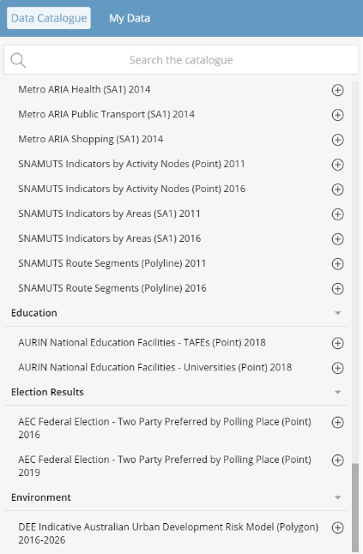
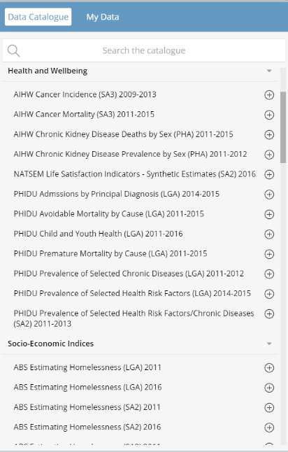
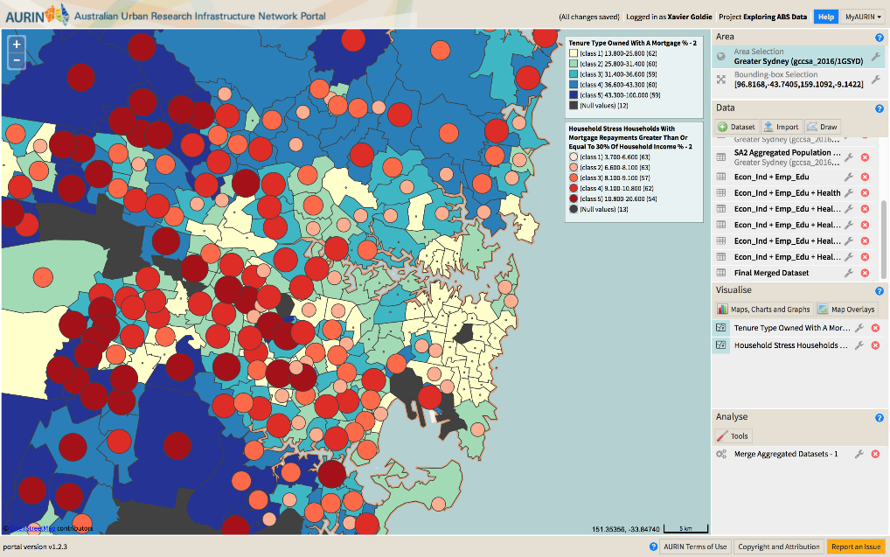
لقطات صورية للمنصة (1/ 4)
4- تجربة المستخدم
توفر «الشبكة الأسترالية للبنية التحتية للأبحاث الحضرية» منصة عمل شاملة عبر الإنترنت تتيح الوصول إلى الآلاف من مجموعات البيانات ذات تخصصات متعددة وتوفر العديد من الأدوات لتحليل البيانات وتحويلها إلى صور مرئية
المصداقية والتحديث
شمولية البيانات
ب
أ
تعمل البوابة على جمع البيانات من المصادر الموثوقة في القطاعين الحكومي والخاص والتي تخضع للتدقيق الدوري من جانب الجهات المعنية
تعرض هذه الصورة مجموعة بيانات مدمجة تحتوي على عدد من المتغيرات مثل المؤشرات الصحية والتعليمية والتوظيفية والاقتصادية لمدينة سيدني
Notes:
https://aurin.org.au/archived-pages/lens-sub-projects/integrated-design-infrastructure-for-australian-cities/

Slide 18
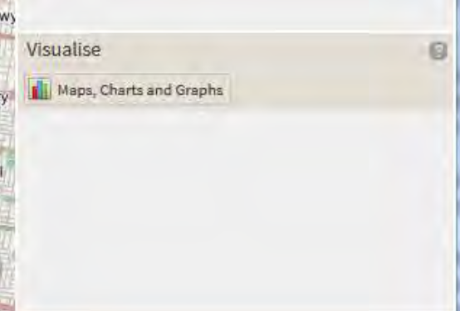
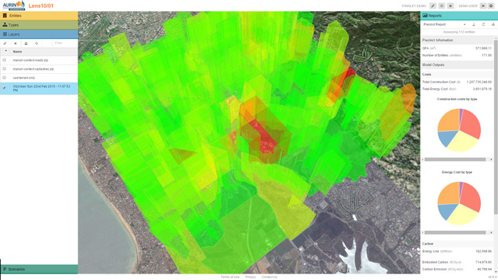
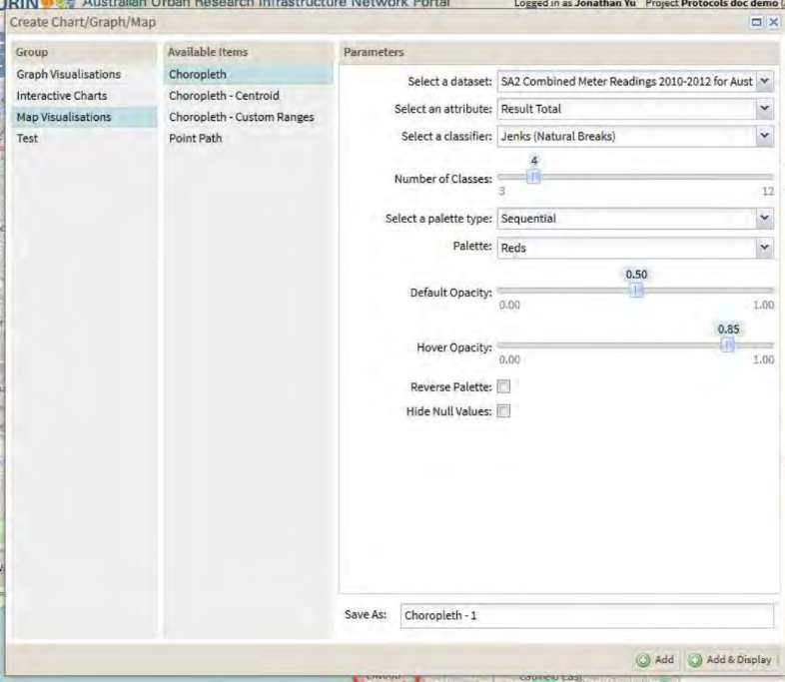
لقطات صورية للمنصة (2/ 4)
4- تجربة المستخدم
أدوات تحويل البيانات إلى صور مرئية
ج
طورت «الشبكة الأسترالية للبنية التحتية للأبحاث الحضرية» نموذجاً أولياً لأول بوابة لتحويل البيانات إلى صور ثلاثية الأبعاد في أستراليا بهدف إمداد مسؤولي إعداد السياسات والباحثين والمهنيين بواجهة لنمذجة السيناريوهات البديلة بالاعتماد على الأدلة في مناطق متفاوتة المقاييس
تتيح بوابة «الشبكة الأسترالية للبنية التحتية للأبحاث الحضرية» للمستخدمين إمكانية تحويل مجموعة البيانات إلى صور مرئية باستخدام أدوات التمثيل المرئي للخرائط. ويمكن للمستخدمين النقر على زر "الخرائط والرسوم البيانية والمخططات" (Maps, Charts and Graphs) في قسم "التمثيل المرئي" (Visualize) من اللوحة اليمنى
Notes:
https://aurin.org.au/archived-pages/lens-sub-projects/integrated-design-infrastructure-for-australian-cities/

Slide 19
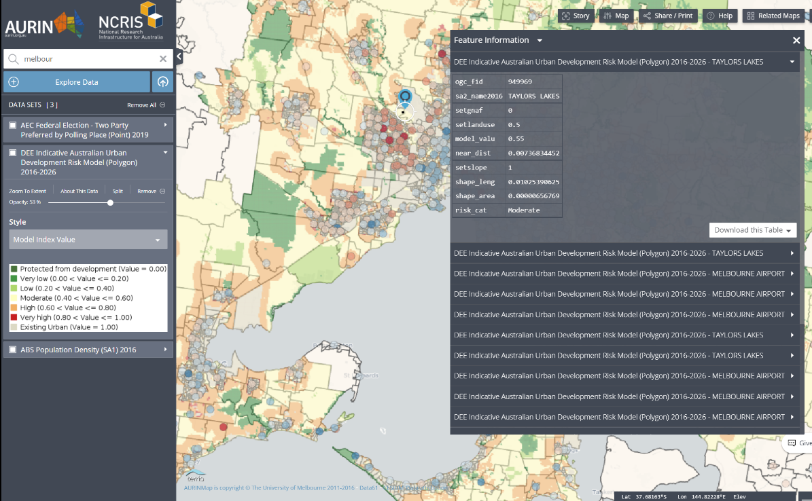
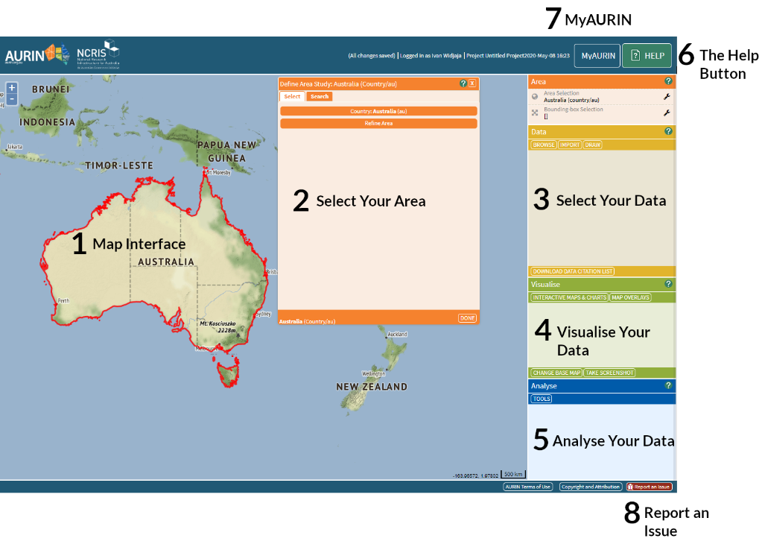
لقطات صورية للمنصة (3/ 4)
4- تجربة المستخدم
سهولة التنقل
التناسق المرئي
و
هـ
تدعم البوابة أنماط التنقل المختلفة، بما يشمل أزرار التمرير والتنقل المستند إلى الخريطة والوصول إلى بيانات الموقع من خلال النقر، كما أن الخيارات والأدوات المتاحة تحمل علامات واضحة ويسهل الوصول إليها
هيكل المنصة منظم ومتناسق من الناحية المرئية ومزود بواجهة واضحة المعالم
Notes:
https://cloudstor.aarnet.edu.au/plus/s/AngSkZ8giWnnaci

Slide 20
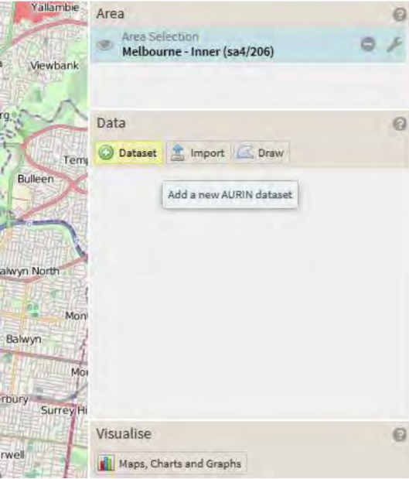
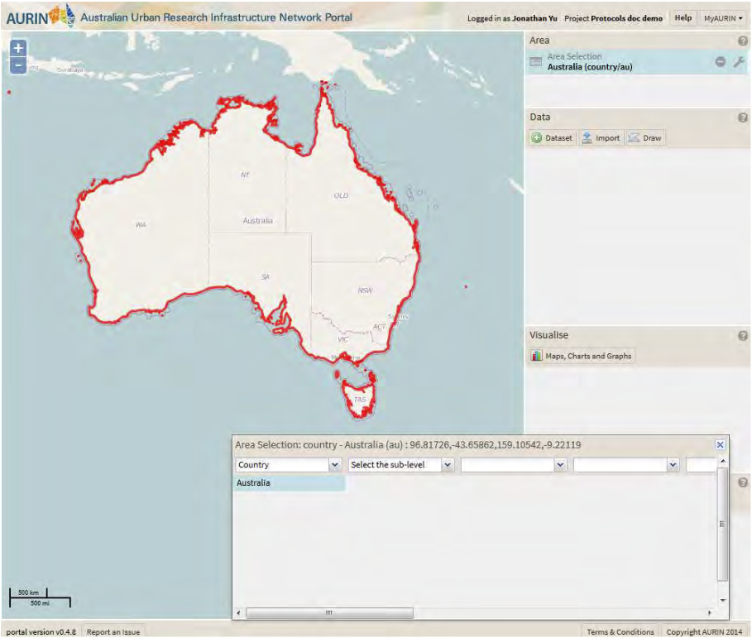
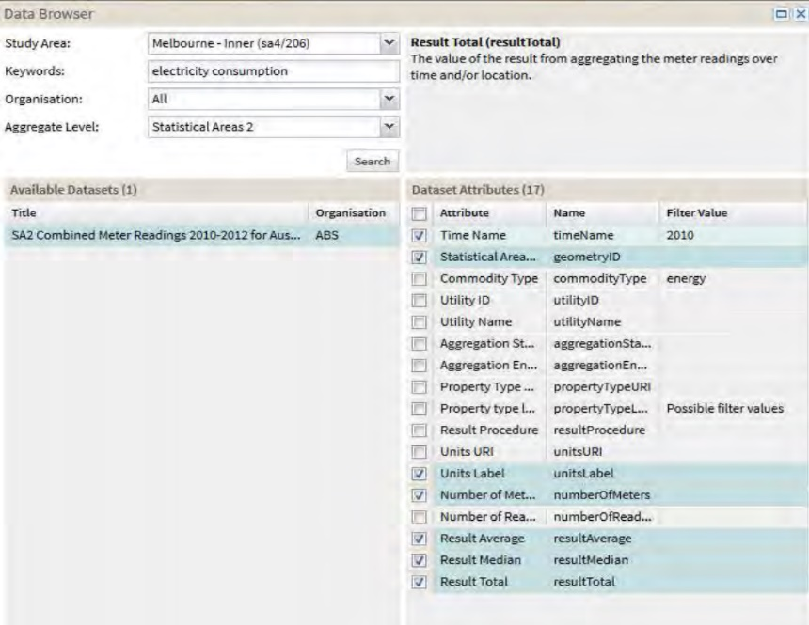
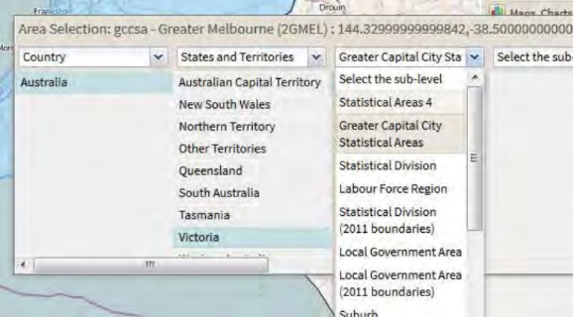
لقطات صورية للمنصة (4/ 4)
4- تجربة المستخدم
سهولة الاستخدام
ز
يمكن لمستخدمي بوابة «الشبكة الأسترالية للبنية التحتية للأبحاث الحضرية» تحديد المنطقة حسب اهتماماتهم وفقاً لعدد من التصنيفات الجغرافية المتاحة من خلال القائمة المنسدلة. وبعد اختيار المنطقة يتيح قسم "البيانات" (Data) الموجود على اللوحة اليمنى للمستخدمين إمكانية إضافة مجموعات البيانات المتوفرة للمنطقة المحددة
Notes:
https://cloudstor.aarnet.edu.au/plus/s/AngSkZ8giWnnaci

Slide 21

الشراكات
«الشبكة الأسترالية للبنية التحتية للأبحاث الحضرية» هي شبكة وطنية تعاونية مكونة من أبرز الجهات البحثية والجهات المقدمة للبيانات في مختلف القطاعات الأكاديمية والحكومية والخاصة
المجتمعات
الأوساط الأكاديمية
القطاع الخاص
القطاع العام
تضم الشبكة مجموعة رائدة عالمياً من الخبراء والتي تعمل على جميع جوانب المجتمعات الأسترالية
تشارك الشبكة مع المجموعات والمؤسسات البحثية في جميع أنحاء البلد لتوفير ما يلزم من بيئات البيانات والبيئات التحليلية للإجابة عن الأسئلة الكبرى حول المجتمعات الأسترالية
تستضيف جامعة ملبورن «الشبكة الأسترالية للبنية التحتية للأبحاث الحضرية» ولدى الشبكة مجموعة كبيرة من المجتمع الأكاديمي في جميع أنحاء أستراليا
تتوفر الشبكة للاستخدام بدون مقابل في جميع أنحاء أستراليا لأي عضو منتسب إلى الجامعة ويعمل في المجتمعات الأكاديمية والبحثية
أطلقت الشبكة برنامجاً لزيادة القيمة التي تقدمها للأكاديميين ومسؤولي اتخاذ القرار في جنوب أستراليا من خلال إعادة تنشيط مُجمع البيانات (data hub) في جنوب أستراليا
تتعاون الشبكة مع مؤسسات القطاع الخاص والرابطات الصناعية للتوسط في اتفاقيات التعاون للوصول إلى البيانات
أبرمت الشبكة شراكات قائمة على المشاريع مع الهيئات الصناعية، مثل الشراكة مع رابطة إمدادات الطاقة الأسترالية في مجمع بيانات إمدادات واستهلاك المياه والطاقة
ومن الأمثلة على شراكات التعاون البحثي مع القطاع الخاص اتفاقية التحالف التي أبرمتها الشبكة مع شركة برايس ووترهاوس كوبرز (PwC)
توفر الشبكة الفرصة لجميع المستويات الحكومية للوصول بسرعة إلى البيانات والتحليلات اللازمة لاتخاذ القرار وإعداد السياسات وفقاً للأدلة
توفر الشبكة وسائل مثالية للإدارة أو الجهة العامة تمكنها من إصدار البيانات للمجتمع البحثي على نطاق واسع
حصلت الشبكة على تمويل من الحكومة الأسترالية تحت مظلة الاستراتيجية الوطنية للبنية التحتية للأبحاث التعاونية
Notes:
https://www.spatialsource.com.au/latest-news/aurin-puts-research-insights-on-the-map
https://aurin.org.au/resources/information-for-government/
https://aurin.org.au/better-cities-through-data-backed-infrastructure-planning-new-industry-research-alliance-announced/

Slide 22
الدروس المستفادة
«الشبكة الأسترالية للبنية التحتية للأبحاث الحضرية» هي بيئة افتراضية قائمة على الويب (بنية تحتية إلكترونية) وتوفر وصولاً آمناً إلى مجموعات بيانات متنوعة وموزعة وغير متجانسة، وقد أتاحت الشبكة مجموعة واسعة من الأدوات التي تستفيد من البنى التحتية السحابية الكبرى. واستفادت جميع هذه الأدوات من نهج مشترك قائم على سير العمل ويسمح بالربط البيني والدعم بطريقة سلسة، وقد أصبحت هذه الأدوات جزءاً لا يتجزأ من تصميم الشبكة وعملياتها في النشر
تتكون البنية التحتية للشبكة من ثلاث أدوات أساسية لدعم الأبحاث الكمية في المجال الحضري: (1) بوابة الشبكة وهي بوابة إلكترونية للوصول إلى البيانات والأدوات التحليلية، (2) بوابة خريطة الشبكة وهي عبارة عن خرائط معدة لتصوير بيانات المخرجات البحثية، (3) واجهة برمجة التطبيقات المفتوحة الخاصة بالشبكة وهي عبارة عن واجهة برمجة تطبيقات للوصول المباشر إلى البيانات بترخيص مفتوح
تلقت الشبكة الدعم من الأنشطة الرامية للاستثمار في البنية التحتية الإلكترونية في جميع أنحاء أستراليا مثل مبادرة «البنية التحتية لتخزين البيانات البحثية» (RDSI)، ومبادرة «الموارد المشتركة لبيانات الأبحاث الأسترالية» (NeCTAR) و«اتحاد الوصول الأسترالي» (AAF). وتتوفر البوابة والعديد من الخدمات المرتبطة بها على الأجهزة الافتراضية من خلال مبادرة «الموارد المشتركة لبيانات الأبحاث الأسترالية». ومع ذلك، اشترت الشبكة أيضاً أنظمة الأجهزة الخاصة بها والتي تُستخدم لزيادة عروض مبادرة «الموارد المشتركة لبيانات الأبحاث الأسترالية» ومبادرة «البنية التحتية لتخزين البيانات البحثية»
طوّرت الشبكة مجموعة وطنية من المتعاونين في مختلف الأوساط الأكاديمية والحكومية والصناعية، حيث تشارك بصورة رئيسية في العديد من المشاريع الكبرى للأبحاث الإلكترونية والبنية التحتية الرقمية سواء المقامة على مستوى المنطقة الحضرية أو المستوى الوطني. وقد أُجرى العديد من المشاريع بالشراكة مع مبادرات أخرى مندرجة تحت مظلة «الاستراتيجية الوطنية للبنية التحتية للأبحاث التعاونية»، وأيضاً من خلال المنح الدراسية في المجال الرقمي والبنية التحتية للأبحاث الإلكترونية في الجامعات، إضافة إلى مراكز السياسات في الجهات الحكومية سواءً على المستوى المحلي أو مستوى الولاية أو المستوى الفيدرالي
Notes:
https://aurin.org.au/resources/partnering-with-aurin/

